Slide 1
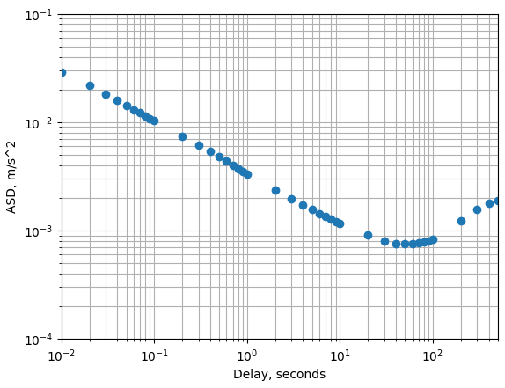

Slide 2
T_{p}

